Slide 1
CLASE LENGUA CASTELLANA
“EL DIÁLOGO”

Slide 2
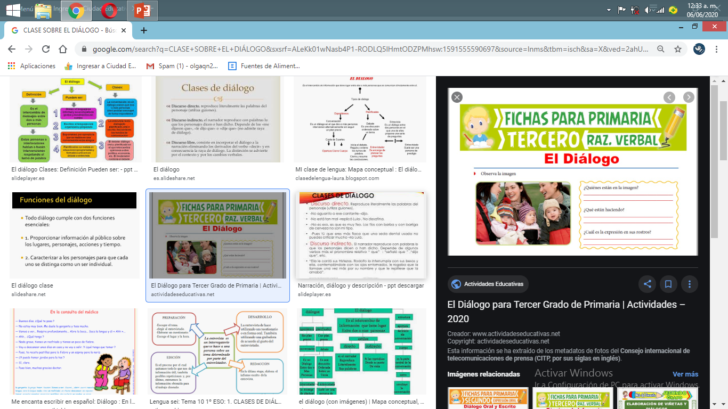

Slide 3
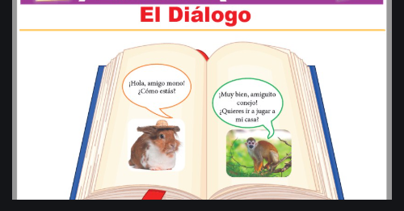

Slide 4
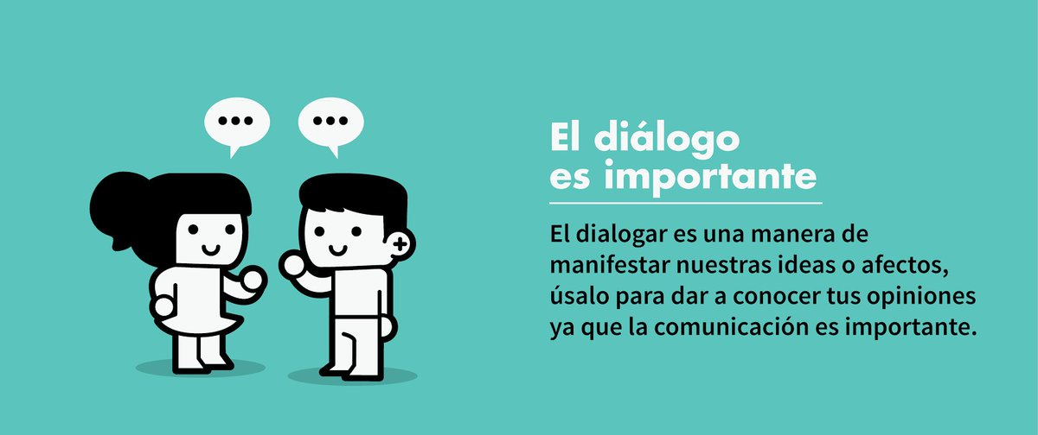

Slide 5
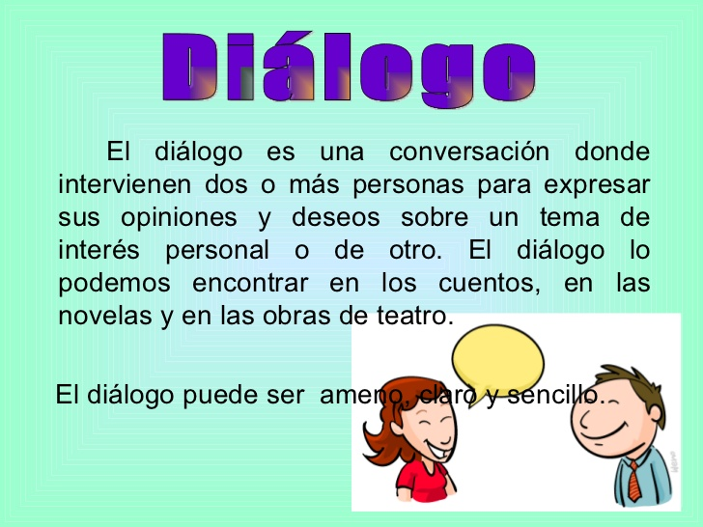

Slide 6
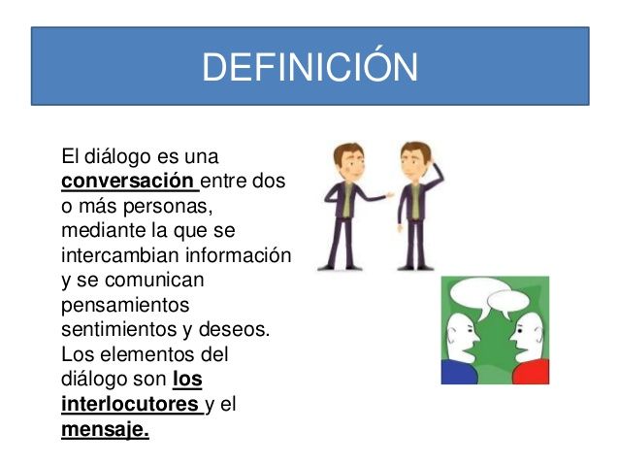

Slide 7
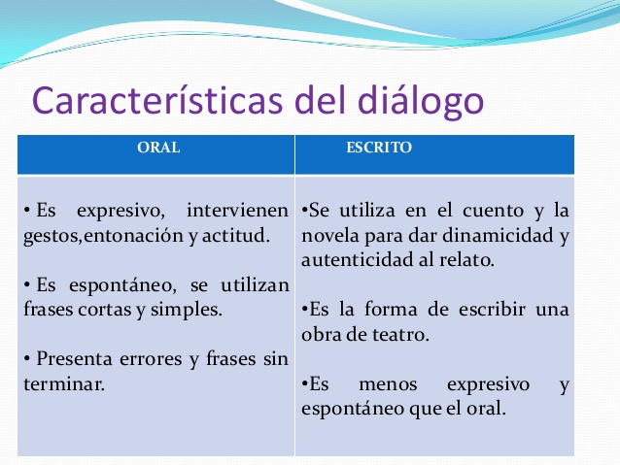

Slide 8
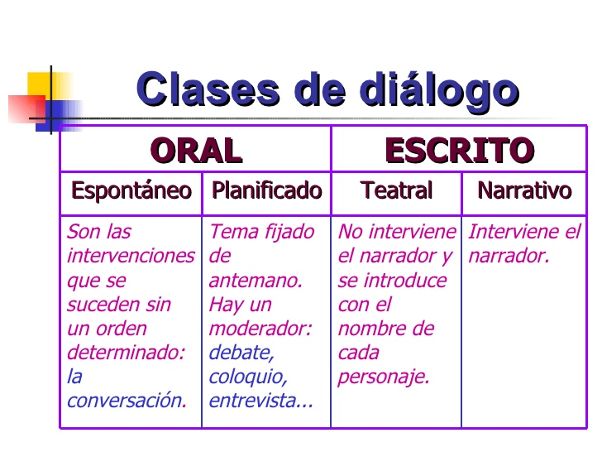

Slide 9
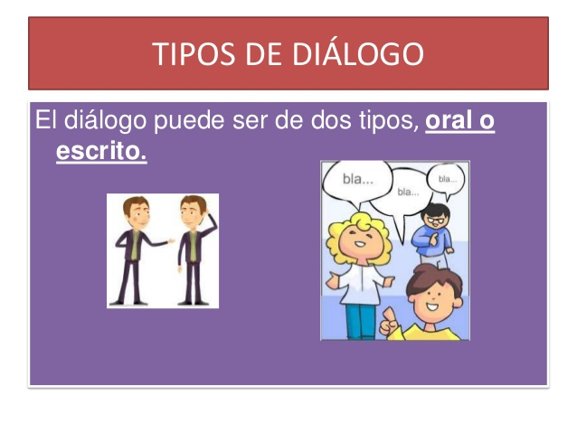

Slide 10
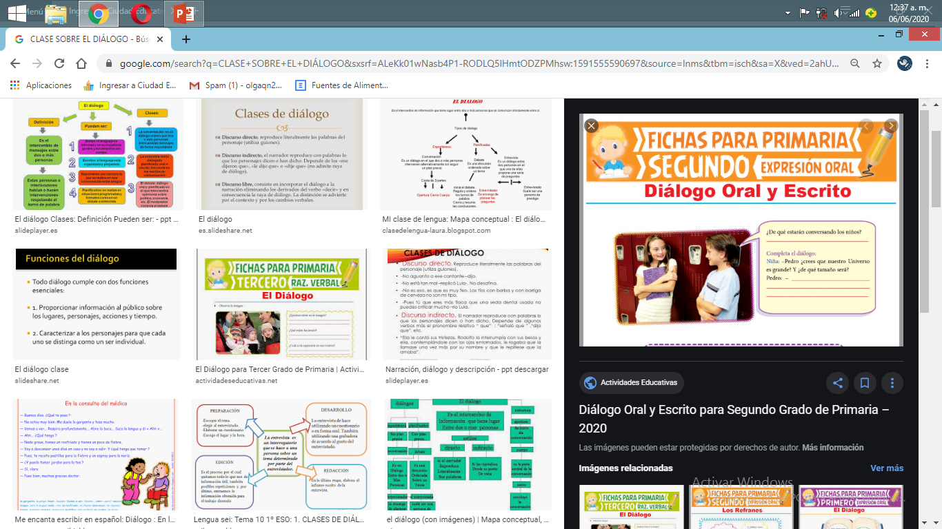

Slide 11
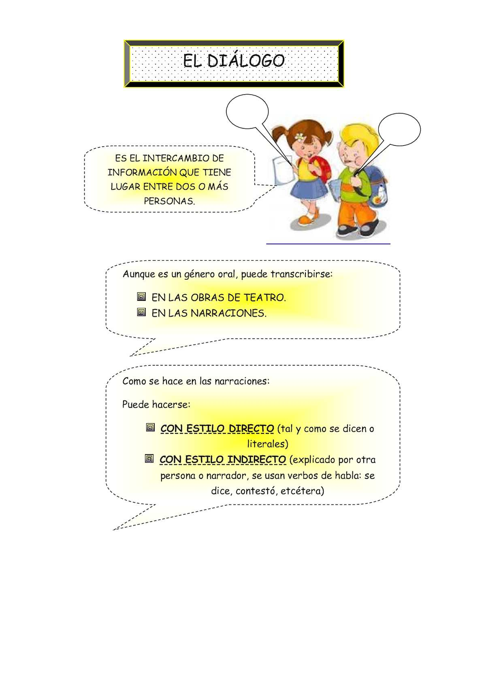

Slide 13
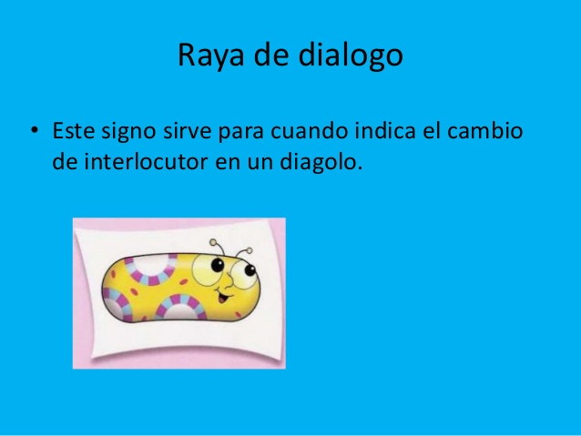

Slide 14
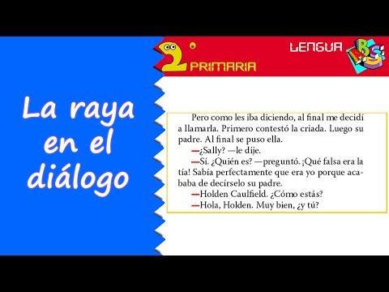

Slide 15
AHORA DESARROLLA LAS ACTIVIDADES PROPUESTAS EN LA PÁGINA 39 Y 40 DEL TEXTO GUÍA:
HEMOS TERMINADO NUESTRA CLASE DEL DÍA…
DESCANSA. QUE TENGAN UNA FELIZ Y BENDECIDA TARDE.

